Slide 1
Smart Construction Design3D
2025.7.24リリースについて

Slide 2
リリース項目一覧
Smart Construction Design3Dのアップデートについて、以下の日程・内容にてリリースをいたします。
システムメンテナンスの為、下記日程は該当するサービスのお取扱いができなくなります。
（※リリース日程・時間帯・内容については、状況に応じ変更する場合がございます。予めご了承ください）
日程：日本時間 7月23日(水) 19:00～21:00
NO. | 機能 | 概要 | 詳細
1 | UI改善(機能改修) | Viewの切り替え（3D⇔2D） | 編集時にのみViewの切り替えができていた点を通常時にも利用できるよう改修しました。
2 | オブジェクト追加 (機能改修) | XMLに対するオブジェクトの追加制御 | 途中地形として出力されるLandXMLに対し、仮設道路や平場、床掘が追加できるように改修しました。
3 | 中心線形出力 (機能改修) | 中心線形とXMLをGroupwareに保存 | 仮設道路の設計面と中心線形をGroupwareに保存する機能を追加しました。
4 | 基準平面 (不具合改修) | 基準平面を地形に投影しない状態で作成した際、オブジェクトの切土判定が正しく動作しない | 左記の事象において、切土判定も正しく動作するように改修しました。

Slide 3
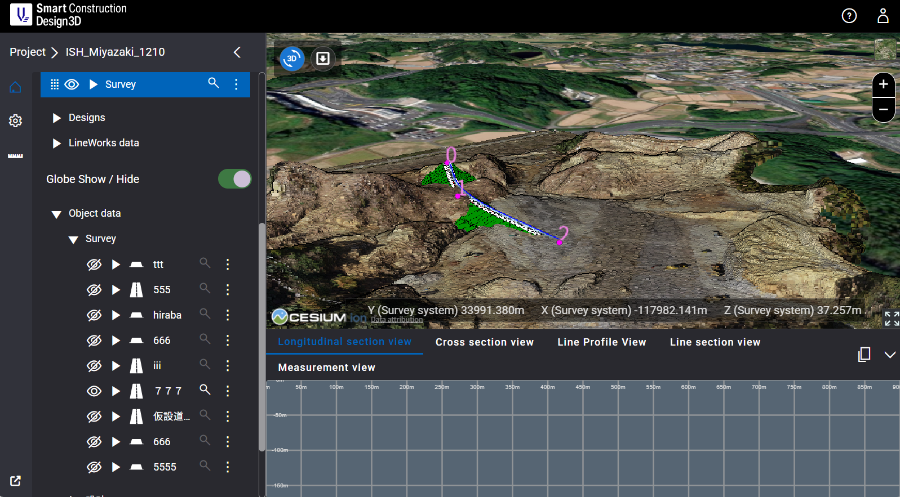
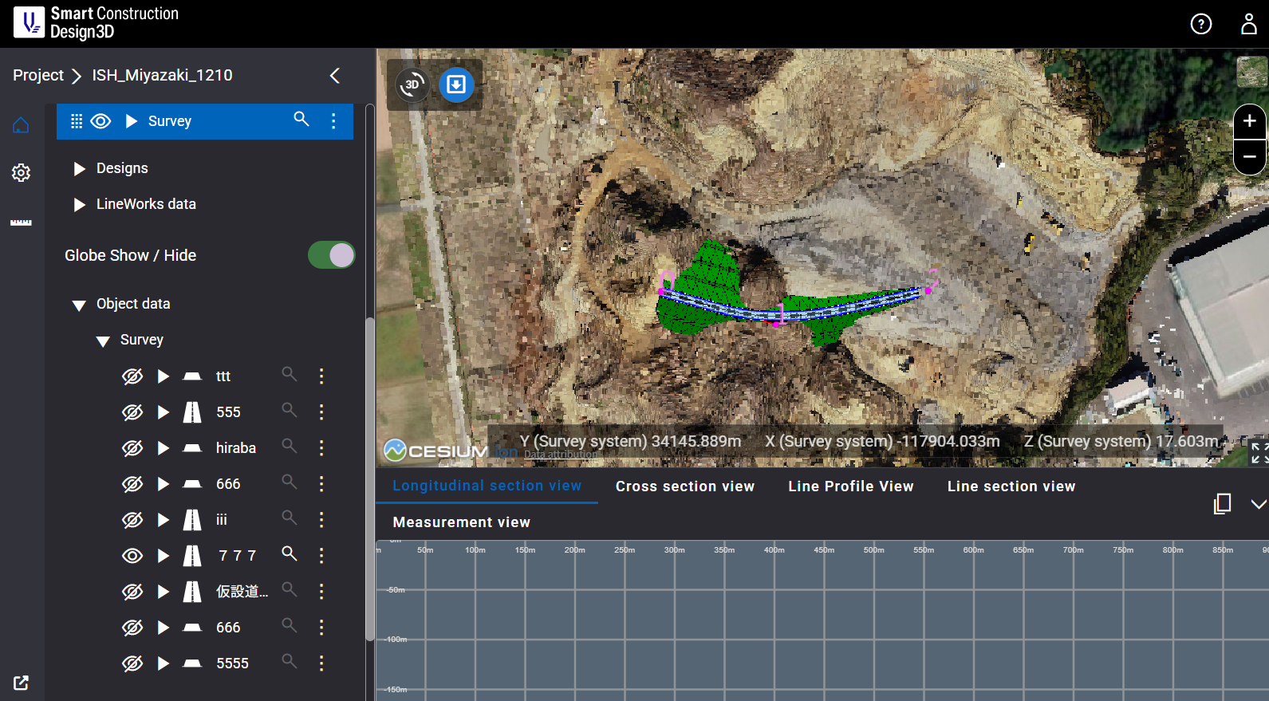
リリース項目一覧
NO. | 対象機能 | 概要
1 | UI改善(機能改修) | 概要：Viewの切り替え（3D⇔2D） 詳細：編集時にのみViewの切り替えができていた点を通常時にも利用できるよう改修しました。
【3Dモード】
【2Dモード(平面)】
出力

Slide 4
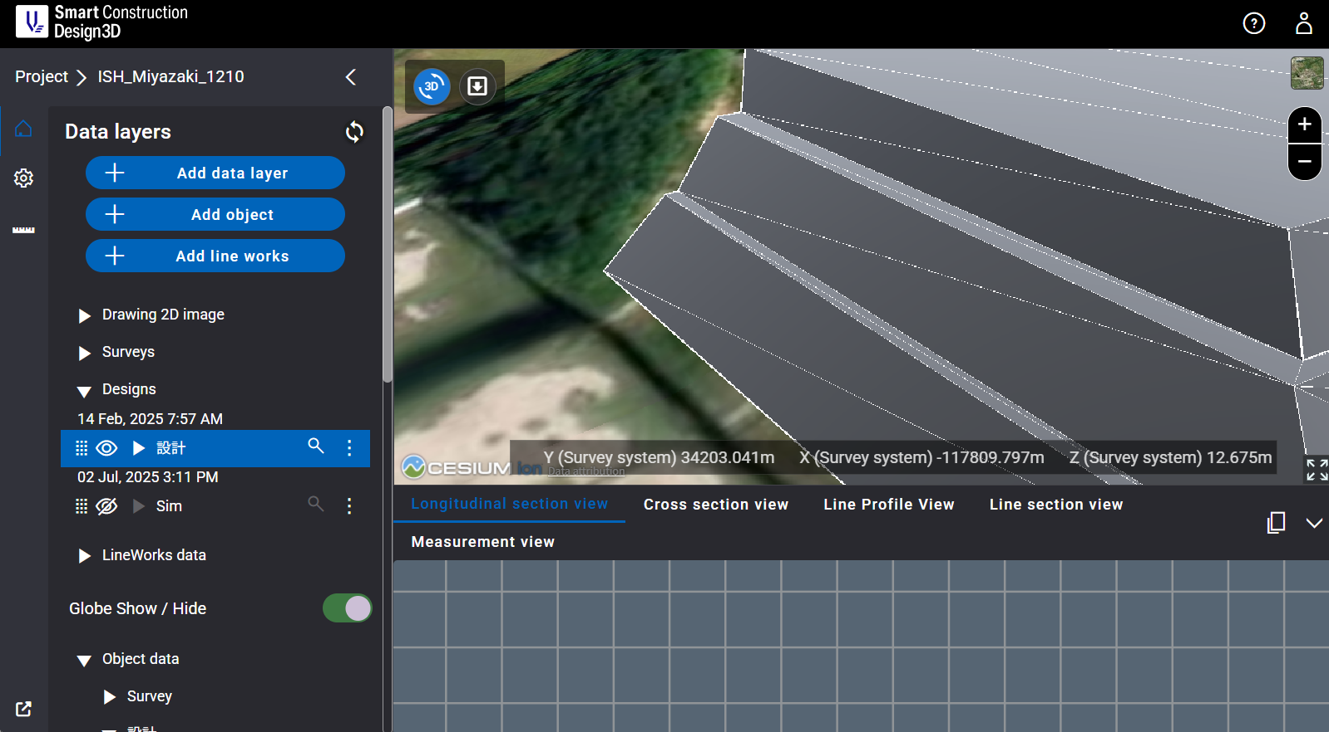
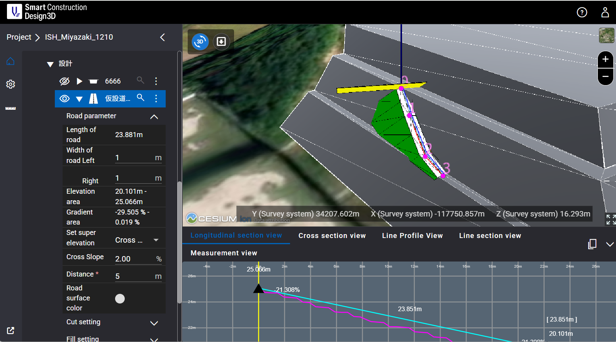
リリース項目一覧
NO. | 対象機能 | 概要
2 | オブジェクト追加 (機能改修) | 概要：XMLに対するオブジェクトの追加 詳細：途中地形などのLandXMLに対し、仮設道路や平場、床掘が追加できるように改修しました。
【追加】
【編集】
設計データでオブジェクトボタンが有効化される
XMLに対し、仮設道路や平場などが作成できる

Slide 5
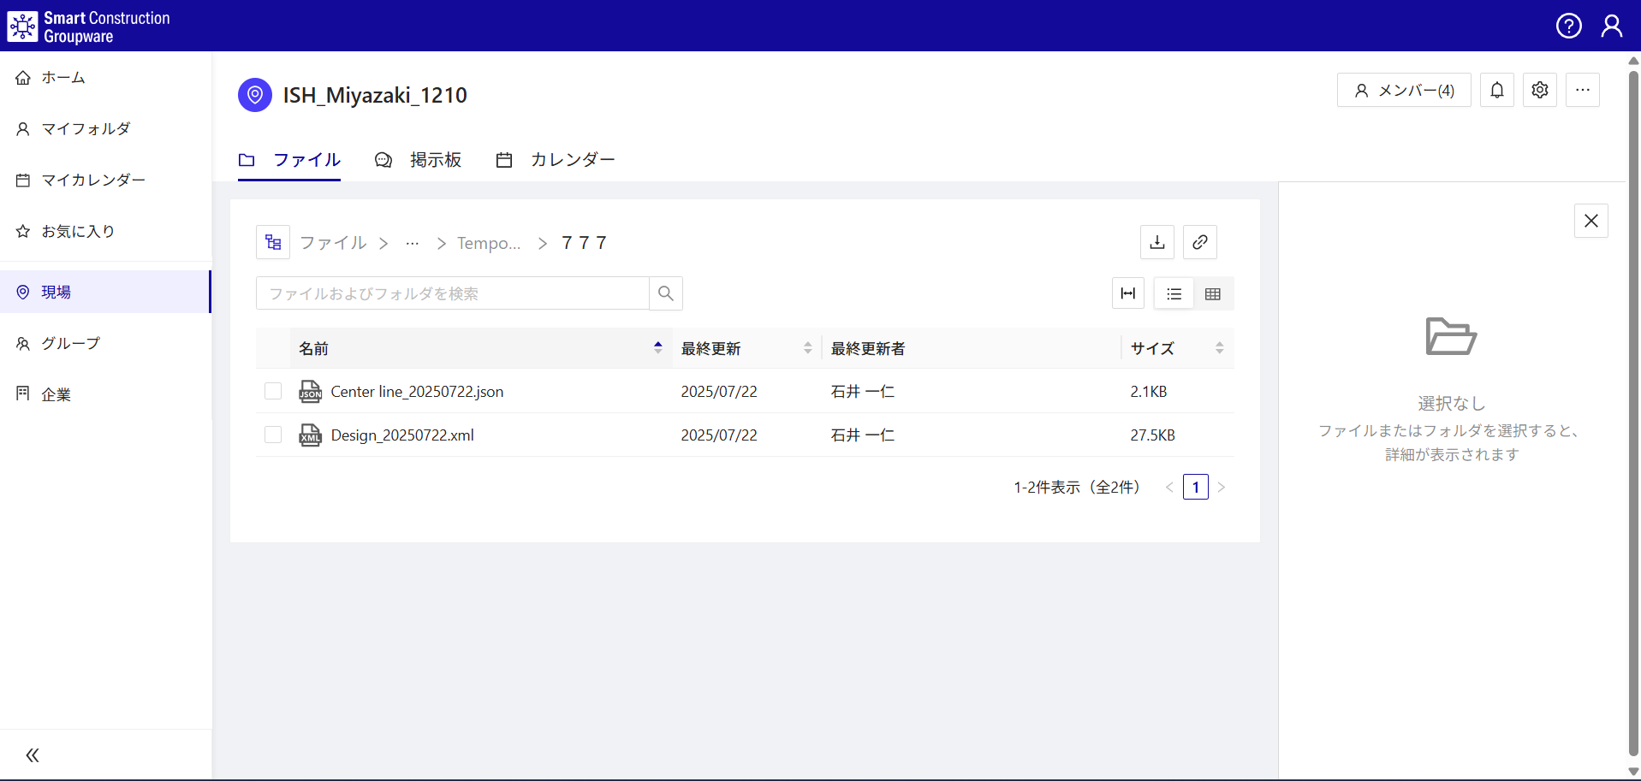
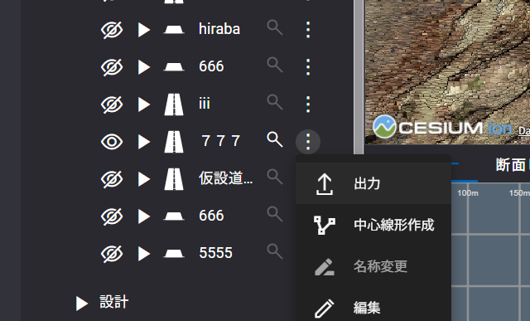
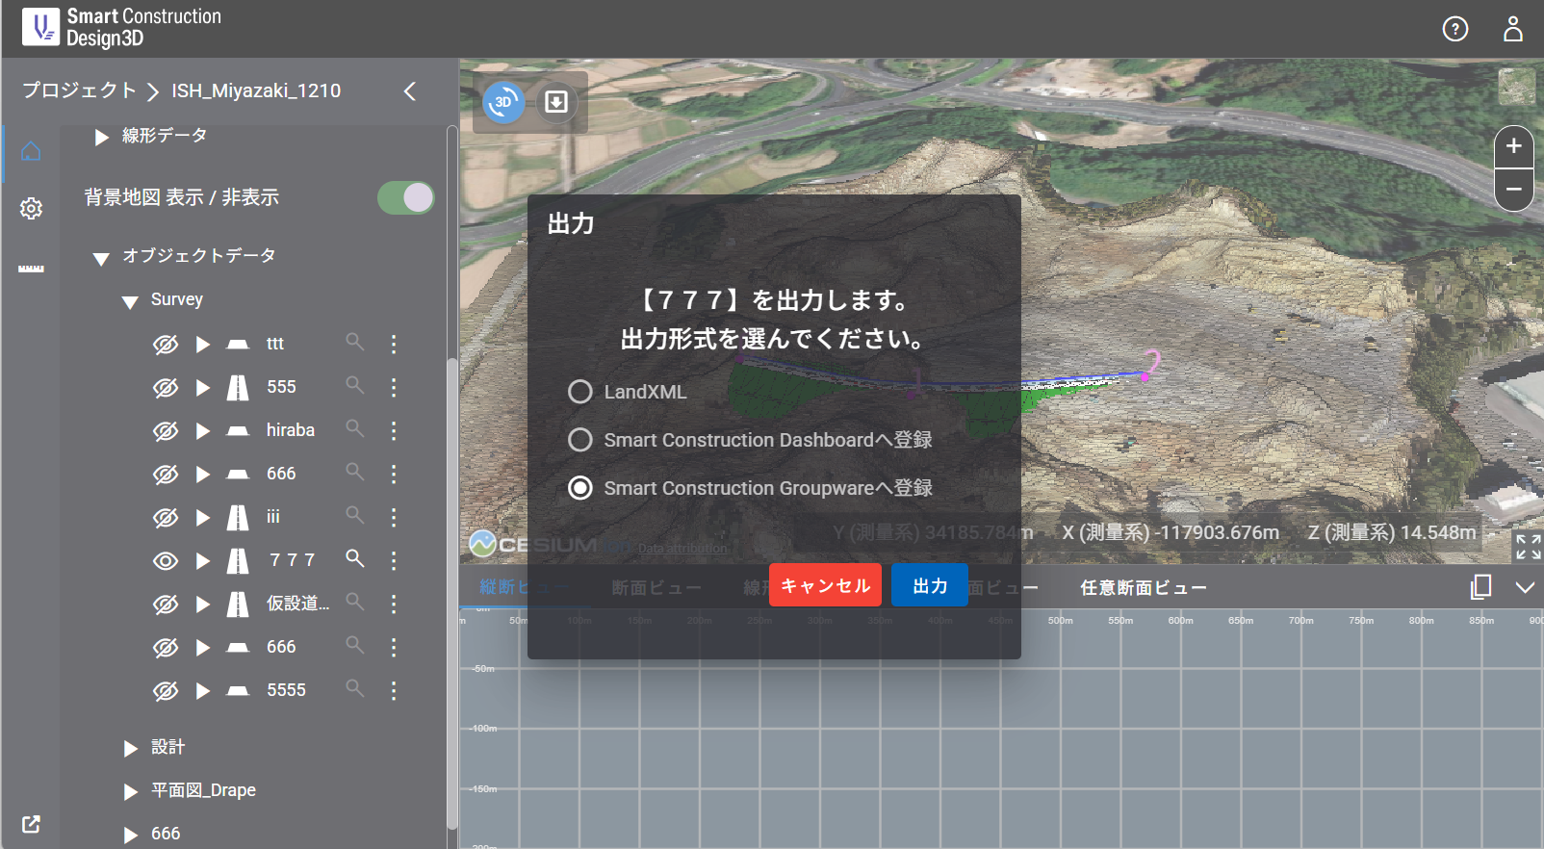
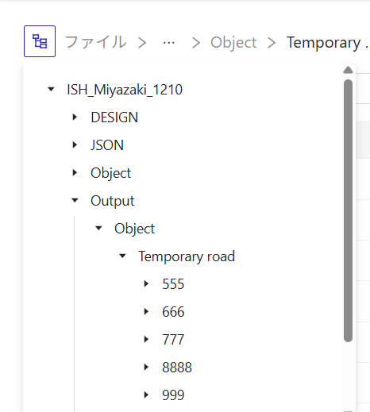
リリース項目一覧
NO. | 対象機能 | 概要
3 | 中心線形出力 (機能改修) | 概要：中心線形とXMLをGroupwareに保存 詳細：仮設道路の設計面と中心線形をGroupwareに保存する機能を追加しました。
【Design3D】
【Groupware】
出力
他アプリでの活用を目的に、Output以下に設計面と中心線形のデータを出力

Slide 6
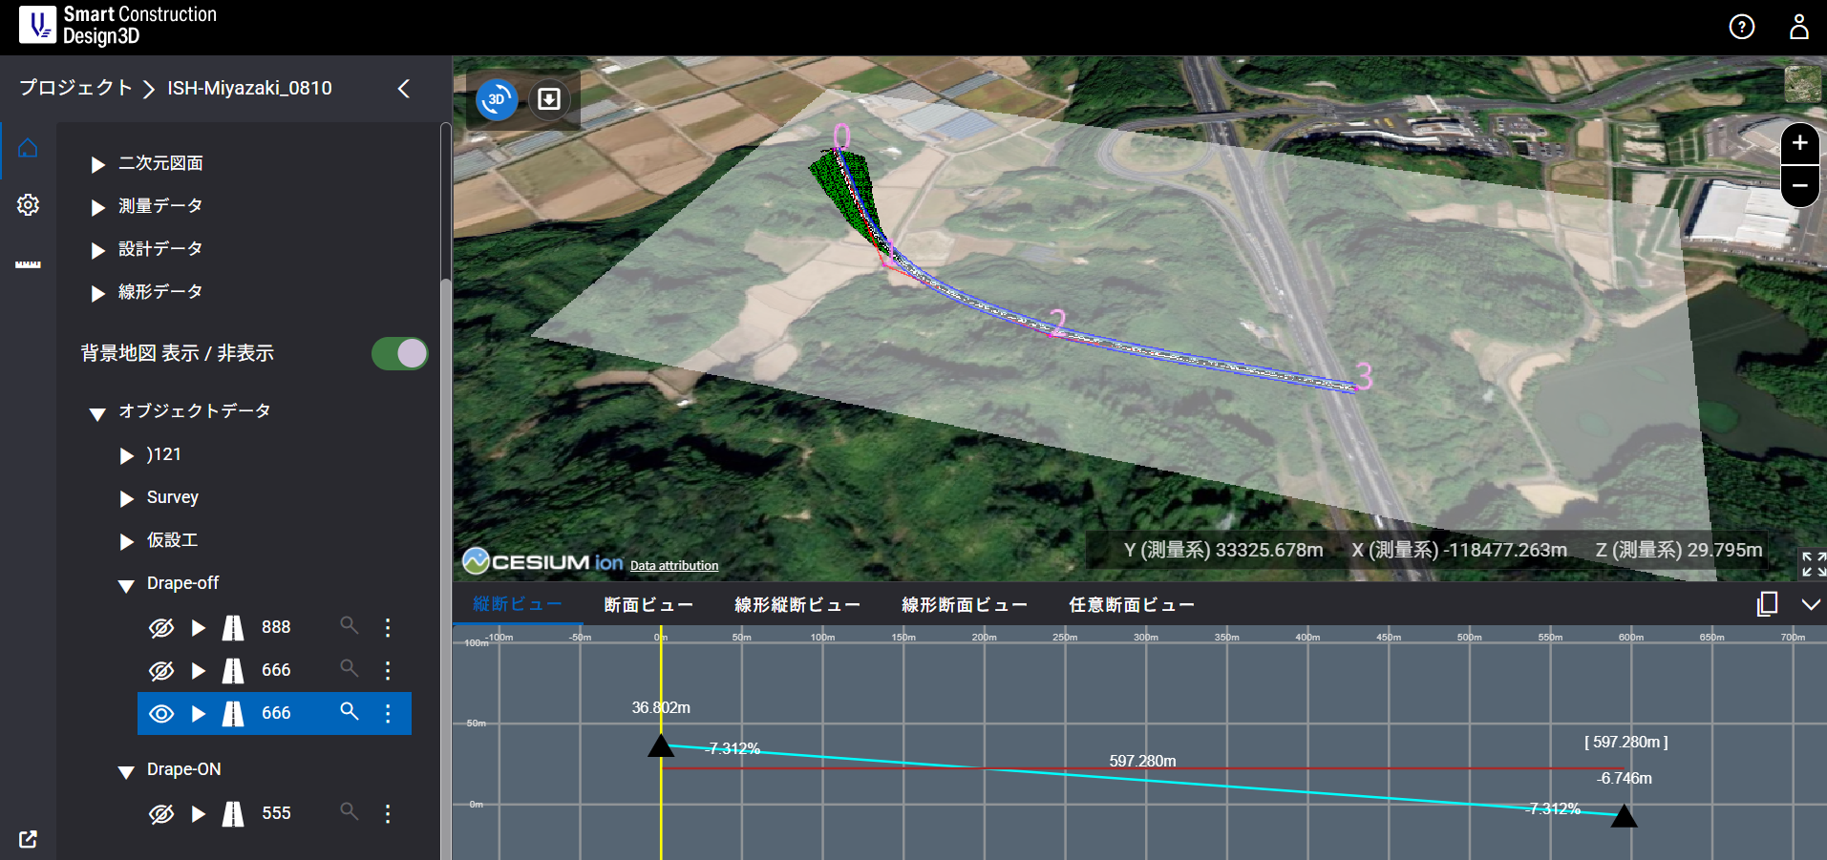
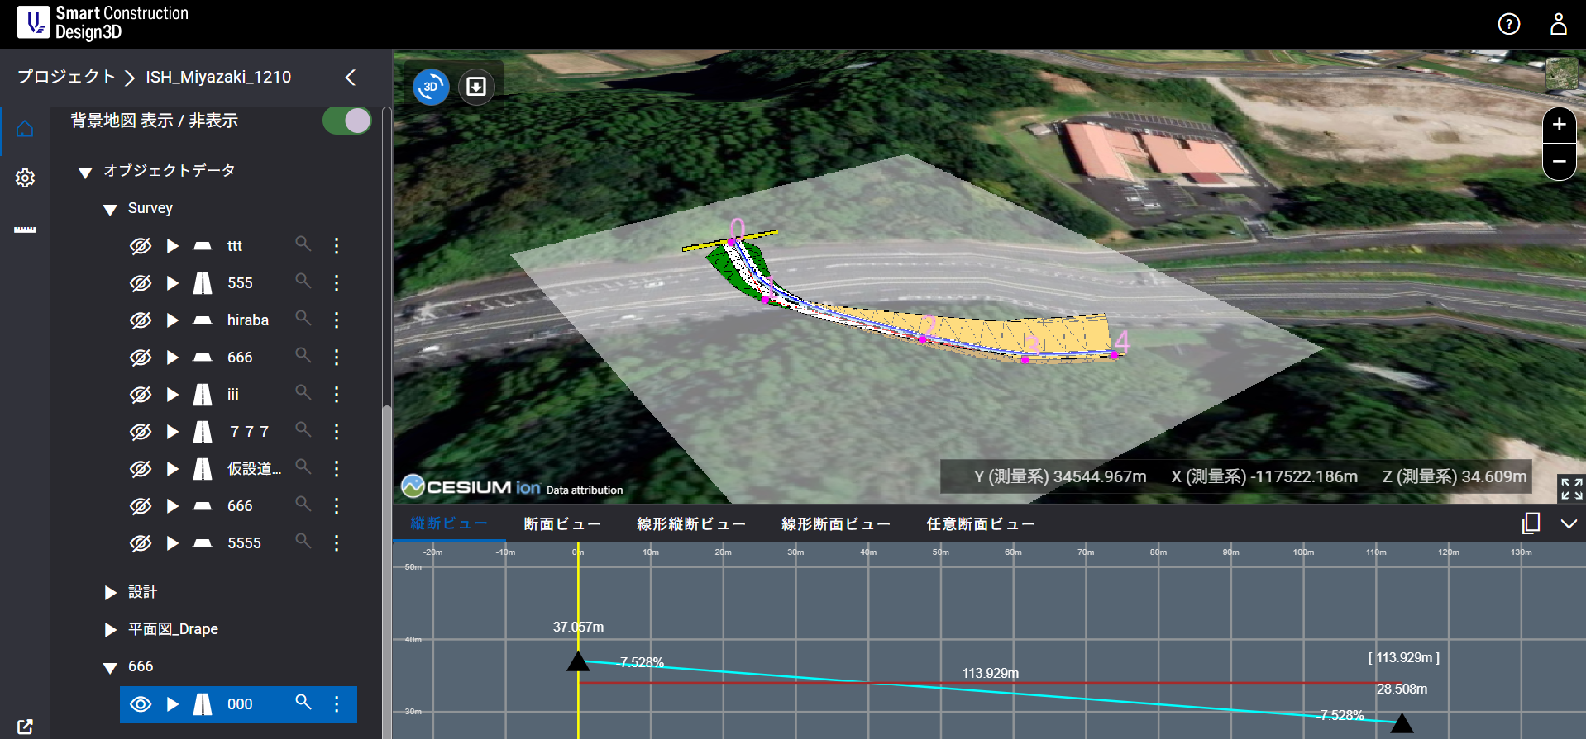
リリース項目一覧
NO. | 対象機能 | 概要
4 | 基準平面 (不具合改修) | 概要：基準平面を地形に投影しない状態で作成した際、オブジェクトの切土判定が正しく動作しない 詳細：切土判定も正しく動作するように改修しました。
【改修前】
【改修後】
切土判定を正しく行い、法面が生成される

Slide 7
EOF

